Slide 1
EXCEL ADD ONS / PLUG INS

Slide 2
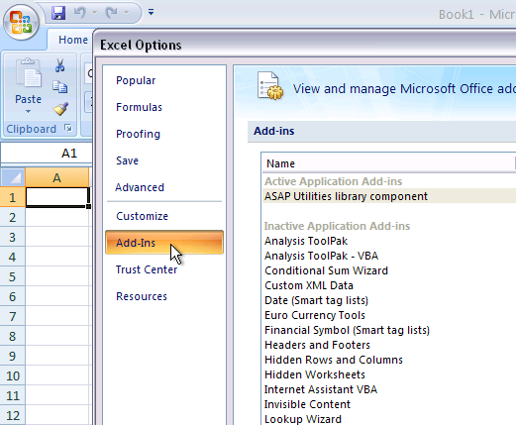
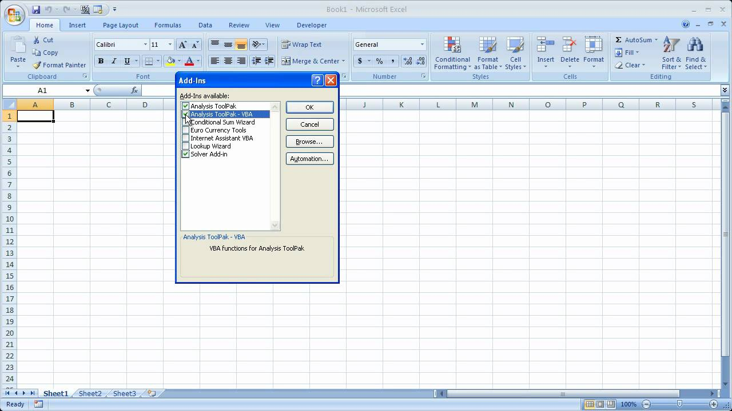
Add ons

Slide 3
Εργαλεία νομισματικής μονάδας ευρώ
(Μετατροπή και μορφοποίηση για το Ευρώ)
Οδηγός Αναζήτησης
(Βοηθά στην δημιουργία τύπων για εντοπισμό δεδομένων σε λίστες)
Οδηγός για άθροιση υπό όρους
(Βοηθά στην δημιουργία τύπων για άθροιση δεδομένων σε λίστες)
Πακέτο εργαλείων ανάλυσης
(Περιέχει εργαλεία ανάλυσης δεδομένων για στατιστική και μηχανολογική ανάλυση)
Πρόσθετο επίλυσης
(Εργαλεία για βελτιστοποίηση και επίλυση εξισώσεων)

Slide 4
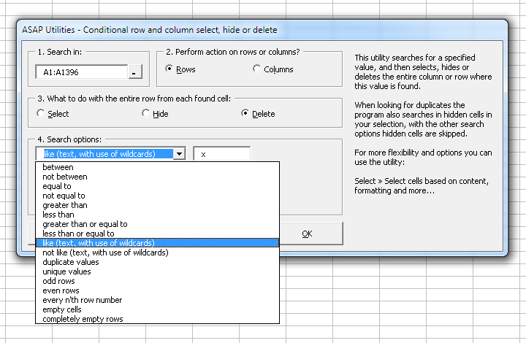
Conditional Row Delete

Slide 5
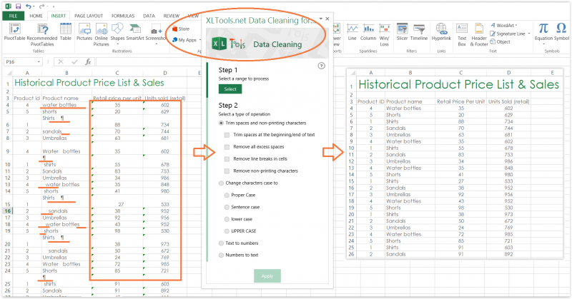
XL.Tools.net Data Cleaning

Slide 6
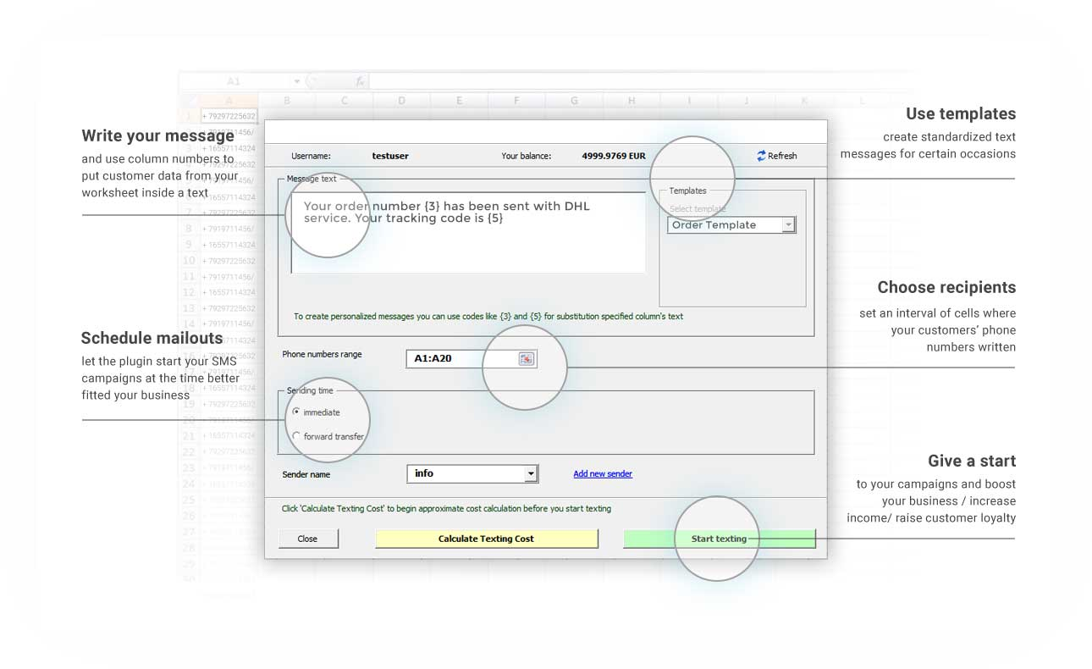
Plug ins
Intis Telecom

Slide 7
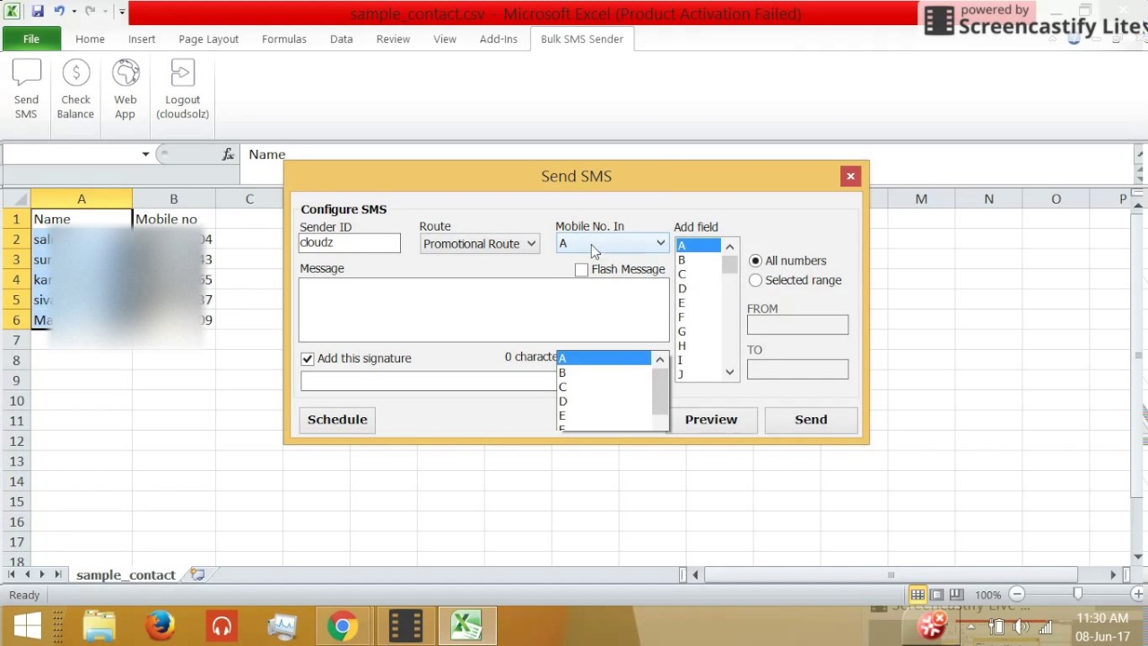
Bulk SMS
https://www.youtube.com/watch?v=ThjSP6Jys6Q

Slide 8
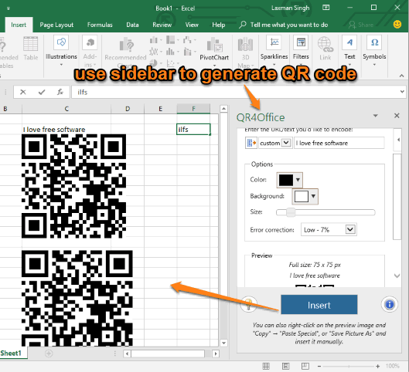
QR4office

Slide 9
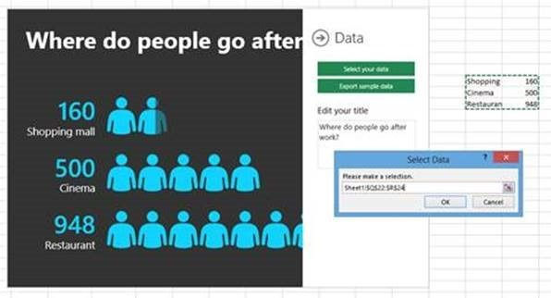
People Graph
https://excelchamps.com/blog/people-graph/

